Slide 1
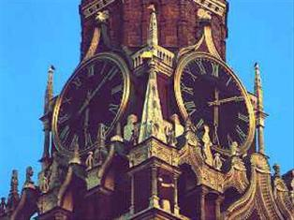
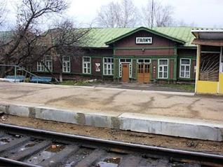
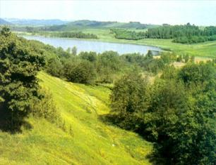

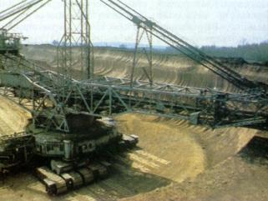
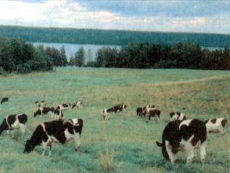
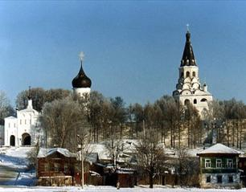
Центральная Россия

Slide 2
План характеристики экономического района:
Состав
2. ЭГП
3. Природные условия и ресурсы района.
4. История освоения территории и формирования хозяйства.
5. Население.
6. Экономика района.
7. Территориальная структура хозяйства.
8.Крупные города.
9. Экономические связи района.
10. Проблемы и перспективы развития района.

Slide 3
Визитная карточка Центрального района:
Территория, млн. кв. км. | 0,5
Количество субъектов Федерации | 13
Население, млн. чел. | 30,5
Городское население % | 84
Плотность населения, чел. на кв. км. | 63.1
Площадь с/х угодий, млн. га (% от РФ) | 18,5 (9)
Площадь пашни, млн. га (% от РФ) | 13,1 (11)
Лесистость территории | 44
Валовый региональный продукт (% от РФ) | 30
Продукция промышленности (% от РФ) | 18
Продукция сельского хозяйства (% от РФ) | 13
Производство потребительских товаров (% от РФ) | 25
Оборот розничной торговли (% от РФ) | 37

Slide 4
ЭГП района – положение района по отношению к объектам, имеющим экономическое значение.
1. Положение на территории государства
2. Соседние районы, пограничные государства.
3. Положение по отношению к топливно-энергетическими и сырьевым базам страны.
4. Положение к транспортным магистралям.
5. Как изменялось ЭГП района?
6. Вывод о влиянии ЭГП района на развитие его экономики (благоприятные и неблагоприятные стороны).

Slide 5
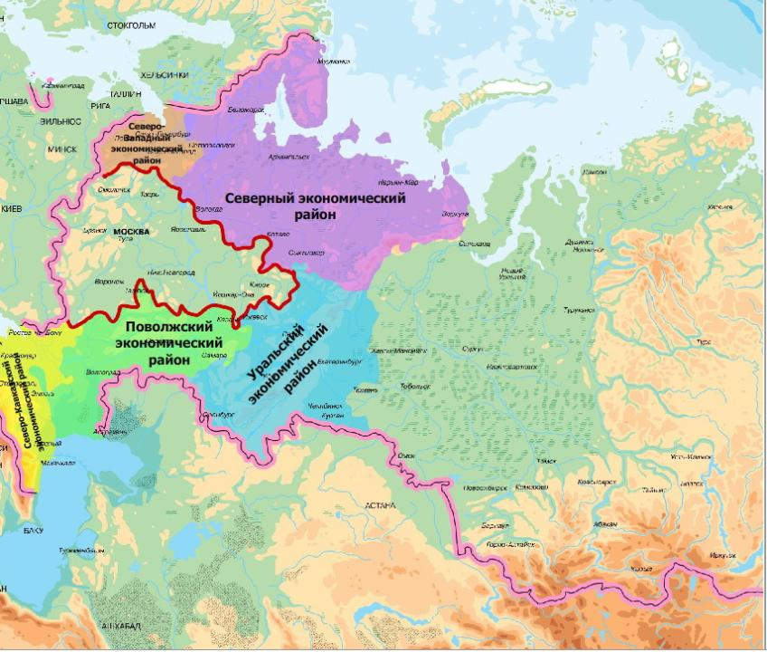
Соседское положение

Slide 6
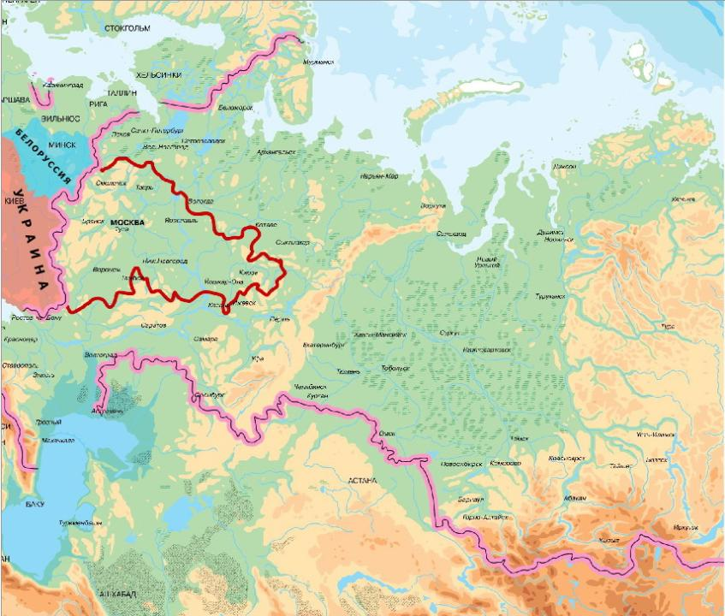
Приграничное положение

Slide 7
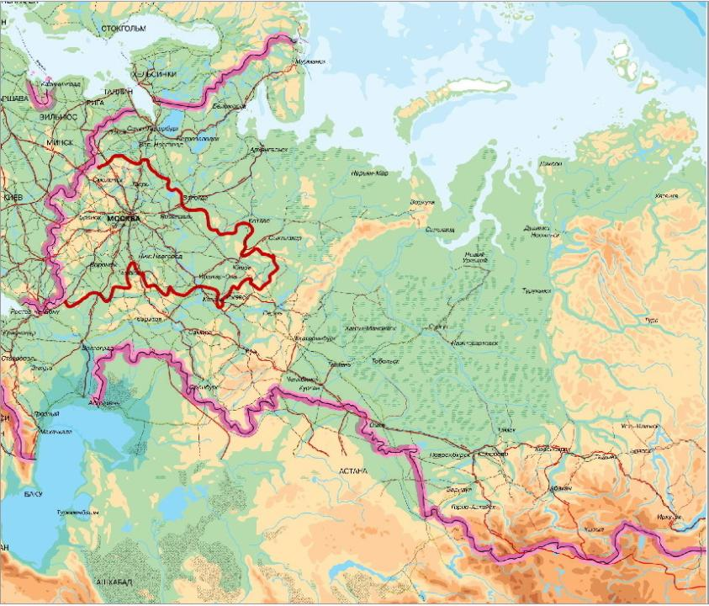
Транзитное положение

Slide 8
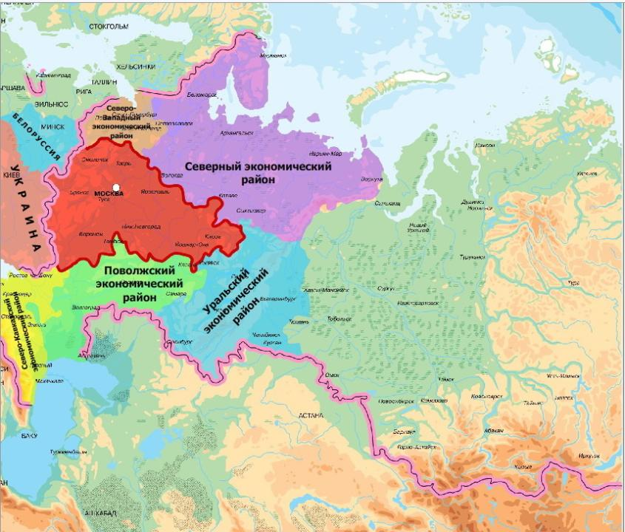
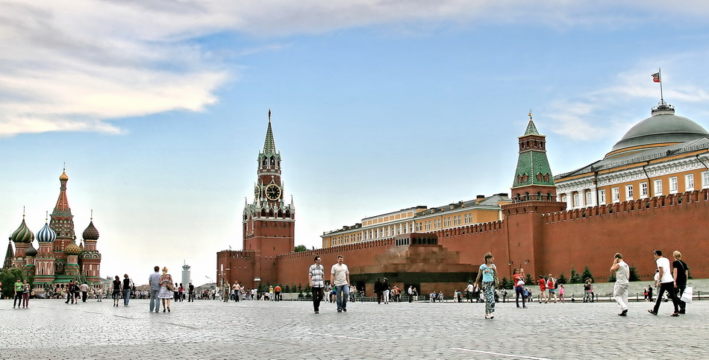
Столичное положение
Москва

Slide 9

Задание:
Выявить благоприятные и неблагоприятные стороны ЭГП.
Сделать выводы о его влиянии на экономику Центрального района.

Slide 10
Природные ресурсы:
1. Оценить минеральные ресурсы:
Подмосковный буроугольный бассейн.
Торф
Фосфориты
«Не богатства недр привели к развитию промышленности, а промышленность потащила за собой из-под земли различные полезные ископаемые». (Н.Н. Баранский)..

Slide 11
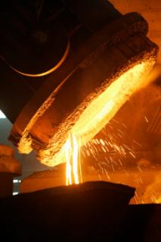
Минеральные ресурсы Центральной России
Вывод:
Центральная Россия
не богата
минеральными ресурсами
Бурый уголь (Подмосковье),
торф
Топливные
Строительные материалы
Железная руда
фосфориты
Известняк, глина, пески
КМА
Позволяет создать
собственную
металлургическую
базу

Slide 12
Оценить:
2. Водные ресурсы.
3. Агроклиматические ресурсы.
4. Почвенные ресурсы.
5. Лесные ресурсы.
6. Рекреационные ресурсы.
Сделать вывод об обеспеченности природными ресурсами и их влиянии на экономику Центрального района.

Slide 13

Центральный район беден природными ресурсами.
Экономика района базируется на привозных ресурсах.
Развивать нематериалоёмкие производства
Не развивать материалоёмкие производства

Slide 14
Население и трудовые ресурсы
1. Численность, размещение населения.
2. Естественный прирост населения
3. Миграции населения. Демографическая ситуация.
4. Уровень урбанизации. Крупные агломерации.
5. Национальный и религиозный состав населения.
6. Народные промыслы.
7. Трудовые ресурсы.

Slide 15

Общая численность населения Центрального экономического района на составляла около 30 млн чел., в том числе городского — 25 млн чел., или 84%.

Slide 16
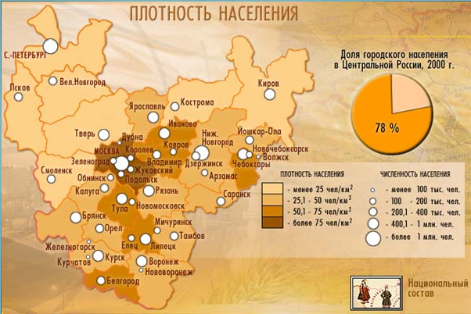
Самая большая плотность населения в Московском регионе и Тульской обл.

Slide 17
Естественный прирост населения на уровне 2000 г. был отрицательным (порядка -10,5 чел. на 1000 жителей), причем наиболее выраженным в Тульской обл. (-14,2), а в Москве составил около (-7,0).
Коэффициент миграционного прироста в районе, наоборот, был положительным (+3,8 чел. на 1000 жителей). Однако он лишь на 1 /3 компенсировал потери естественной убыли населения

Slide 18

Таким образом, современную демографическую ситуацию в Центре следует считать кризисной,
являющейся следствием общего экономического кризиса в России и в какой-то мере экологического, особенно
характерного для сильно загрязняемых территорий: г. Москвы, промышленных узлов Московской, Тульской обл.,
радиационно-загрязненных районов Брянской обл.

Slide 19
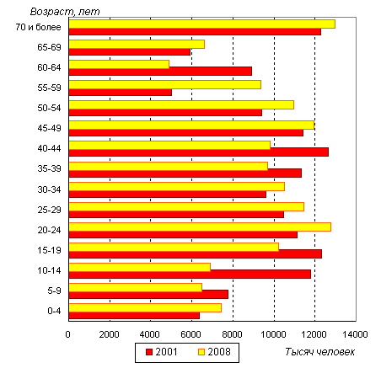
Возрастной состав населения
населения старше трудоспособного возраста - 23,9% на 1 января 2008 года - и самой низкой долей населения моложе трудоспособного возраста - 13,6%,

Slide 20
Национальный состав
В Центральном районе преобладает русское население (свыше 90%). В Тверской обл. имеются небольшие районы компактного проживания карел, а в Рязанской обл. (г. Касимов) — татар. Многонационально по этническому и конфессиональному составу население г. Москвы, где крупнейшие диаспоры имеют татары, армяне, грузины, азербайджанцы, народы Северного Кавказа и Поволжья, евреи, немцы и поляки. Русское население в ЦЭР, в основном, православное, а среди других вероисповеданий распространены ислам, иудаизм, католичество и протестантизм.

Slide 21
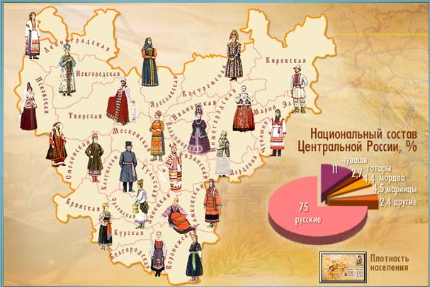

Slide 22

Исторически население Центра было подвижно
(отходничество),
имело высокий профессиональный уровень и способно к усвоению новых видов деятельности.
Кустарные промыслы живы и по сей день –
это художественные промыслы.

Slide 23







Народные промыслы
Хохлома
Жостово
Ростов
Тула
Гжель
Палех
Городец

Slide 24
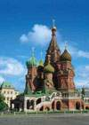
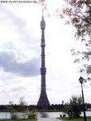
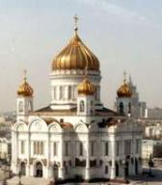
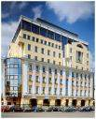
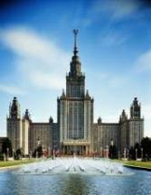
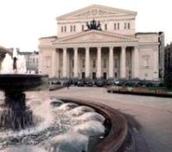

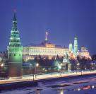
.
Москва-столица России
Площадь 1091 км²
Численность 10,4 млн. чел.

Slide 25
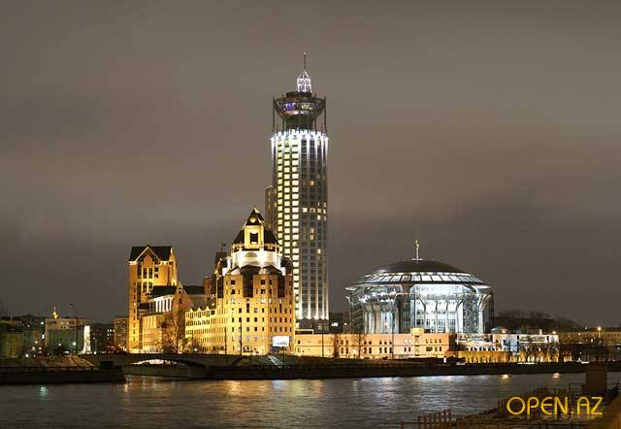
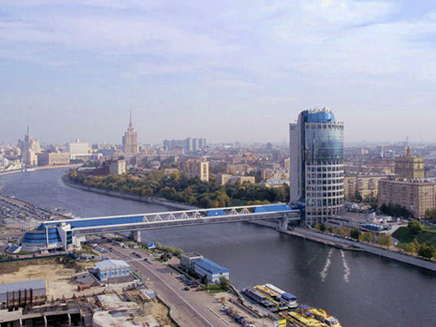
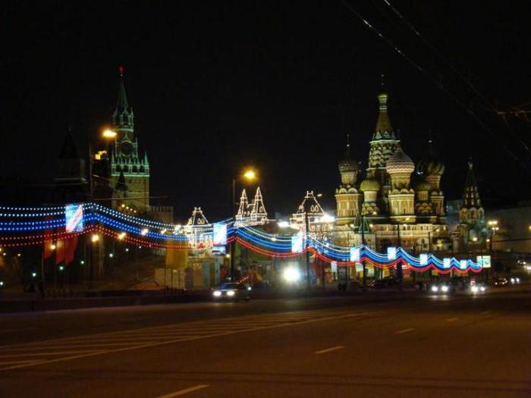
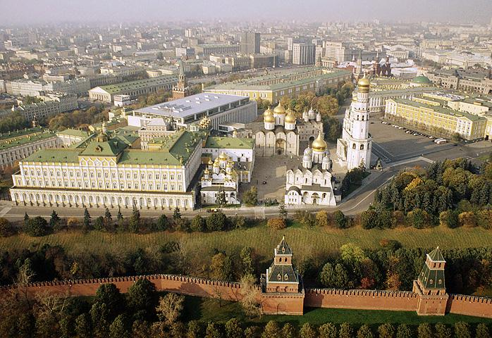
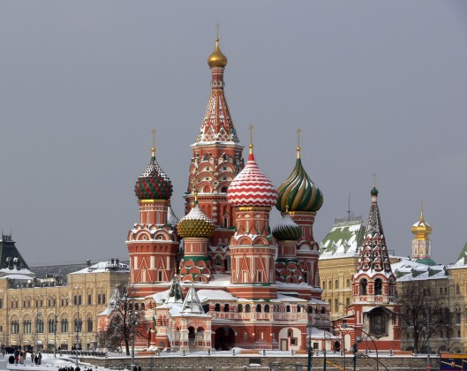
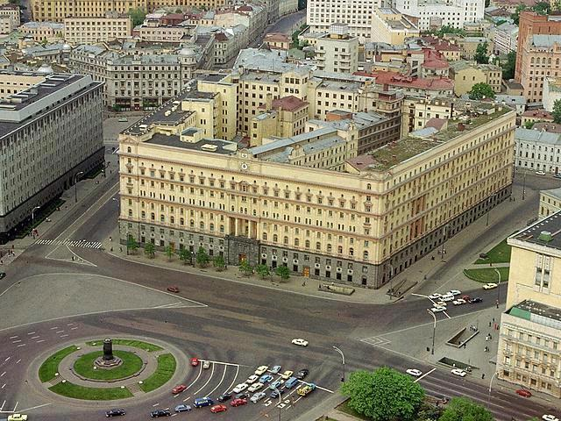

Slide 26
Занятость населения
В науке и научном обслуживании занято свыше трети всех работников этой отрасли в России
Интеллектуальные ресурсы сосредоточены в центрах фундаментальной науки — г. Москве, Дубне, Пущино, Протвино и др., прикладной науки и опытного производства — Москве, Короле­ве, Жуковском и др., а также пользующихся мировой известно­стью вузовских центрах.

Slide 27
В условиях экономического кризиса в ряде областей в 2000 г. был отмечен повышенный уровень официально зарегистрированной безработицы, превышающей 2,8% экономически активного населения во Владимирской и 2,2% Брянской обл. (против 1,4% в среднем по России). Наиболее низким он был в Москве — 0,8%. Уровень общей безработицы, определяемый по результатам социологических обследований, достигал в районе почти 17% (Брянская обл.) и даже в Москве приближается к 5,6%, что, одна­ко, значительно ниже среднего по России — 13,4%.

Slide 28
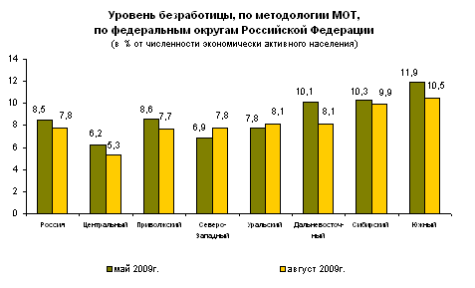

Slide 29

Сделать вывод:
Факторы развития
Благоприятные:
…
Неблагоприятные:
…
Способствуют развитию отраслей: …
Затрудняют развитие: …

Slide 30
Хозяйство района — сложный многоотраслевой комплекс с резким преобладанием промышленности, со специализацией на сложной и нематериалоемкой продукции, требующей квалифицированного труда и научных разработок.
Основные отрасли специализации промышленности— многоотраслевое машиностроение, химическая, легкая, полиграфическая промышленность.

Slide 31
Промышленность
Заполнить таблицу:
Отрасли специализации | Центры | Факторы размещения

Slide 32
Машиностроительный комплекс представлен приборостроением, станкостроением, энергетическим и транспортным машиностроением. Выпускается также электронно-вычислительная техника.
Важнейшие машиностроительные центры — Москва и Московская область (выпускаются грузовые и легковые автомобили, автобусы, речные суда, приборы, средства связи и электроника и др.), Тверь (транспортное машиностроение, автомобилестроение), Тула (сельскохозяйственное машиностроение), Владимир (тракторостроение), Брянск (дизелестроение, вагоностроение), Рязань (станкостроение), Смоленск (электротехника), Иваново и Ярославль (автомобилестроение).

Slide 33

Химическая промышленность также высоко развита. Она представлена производством фосфатных удобрений (центры — Воскресенск, Полпино), азотных удобрений (Новомосковск, Щекино), соды, серной кислоты (Щелково, Новомосковск, Воскресенск), синтетического каучука (Ярославль, Ефремов), химического волокна (Тверь, Клин, Серпухов, Рязань).

Slide 34
Текстильная промышленность— старейшая в районе отрасль, в прошлом отрасль специализации, в последние годы испытывает глубокий кризис. Предприятия хлопчатобумажной промышленности расположены в городах Иванове, Орехово-Зуево, Тверь, Ярославль, Москва, Кострома. Кроме хлопчатобумажных в районе производятся также шерстяные, льняные и шелковые ткани.
Полиграфическая база Центрального района очень мощная, она представлена крупными типографиями Москвы, Твери, Ярославля. Владимира, Смоленска, Чехова.

Slide 35
Топливно-энергетический комплекс Центрального района ориентируется в основном на привозное топливо. Разработка местного угля и торфа снизилась в связи с поставками более эффективных нефти и газа.
В Центральном районе вырабатывается почти 20% электроэнергии России, главным образом на крупных тепловых станциях. ТЭС работают на газе и мазуте (Костромская, ТЭС Москвы), на углях или торфе (Рязанская, Щекинская). На Верхней Волге построены ГЭС (Иваньковская, Угличская, Рыбинская). В районе действуют также атомные электростанции: первая в мире АЭС в г. Обнинск, Смоленская и Тверская АЭС.
Несмотря на развитую энергетику, район не обеспечивает себя полностью электроэнергией, поэтому частично использует электроэнергию из Поволжья.

Slide 36
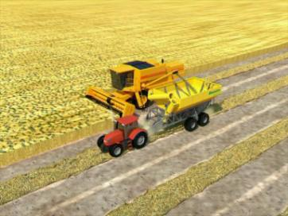

Агропромышленный комплекс—один из крупнейших в России по производству молока, мяса, картофеля, овощей, льна, сахарной свеклы, продукции пищевой промышленности.
АПК
Но собственное сельскохозяйственное производство не обеспечивает потребности района, поэтому продовольственные товары поступают также и из других областей.

Slide 37
Можно выделить три сельскохозяйственных области.
В междуречье Оки и Волги развиваются молочное и мясомолочное скотоводство, свиноводство, овощеводство, картофелеводство.
Вокруг Москвы и областных центров развито пригородное сельское хозяйство с крупными плодоовощными хозяйствами, свинофермами и птицефабриками, с мощной пищевой промышленностью
В северной части района отраслями специализации являются льноводство, молочно-мясное животноводство, выращивание зерновых (озимая рожь, яровая пшеница).

Slide 38


Транспорт. В Центральном районе хорошо развиты все виды транспорта; существует разветвленная радиально-кольцевая транспортная сеть. Ядро транспортной сети — Московская агломерация.
Москва — крупный речной порт, имеющий выход к пяти морям.

